Slide 1
计算机控制技术
第九章 计算机控制系统设计与实现
自动化学院 王剑
Email: wj@hdu.edu.cn
Tel: 86919133

Slide 2
第9章 计算机控制系统设计与实现 概述
一、概述
设计或组建计算机控制系统是一项复杂的工作，它既是一个理论问题，又是一个工程问题。
涉及自动控制理论、计算机技术、检测技术及仪表、通信技术、电气工程、工艺设备乃至控制室的规划与装修等。

Slide 3
第9章 计算机控制系统设计与实现 概述
其中理论设计工作从狭义方面说包括：
建立被控对象的数学模型；
确定控制系统的性能指标函数；
寻求满足该性能指标函数的控制策略并整定参数；
选择适当的软件平台及语言进行软硬件设计，并对硬件提出具体要求等。

Slide 4
第9章 计算机控制系统设计与实现 概述
从广义方面说除了上述的设计任务以外，还包括：
提出整个计算机控制系统的技术经济指标；
进行系统的体系结构、相应的计算机网络和数据通信设计；
建立相关数据库等等。
其内容几乎涵盖本书前面提及的所有内容。
而工程设计则包括了在熟悉被控生产过程、掌握其工艺要求的基础上为计算机控制系统实施所做的全部工作。

Slide 5
第9章 计算机控制系统设计与实现 概述
计算机控制系统从设计到实施的整个过程包括：
总体方案的设计；
计划 的制订实施；
计算机及仪表的选型、订货、验收；
各方面人员的安排、调配；
控制系 统的研究、开发、集成、安装、调试；
工程的验收和投入使用等等。

Slide 6
第9章 计算机控制系统设计与实现 设计原则
二、设计原则
1. 安全性、可靠性
系统的可靠性是指系统在规定的条件下和规定的时间内完成规定功能的能力。
平均无故障时间MTBF（Mean Time Between Failure） MTBF反映了系统可靠工作的能力。
平均维修时间MTTR（Mean Time To Restoration）MTTR表示系统出现故障后立即恢复工作的能力。

Slide 7
第9章 计算机控制系统设计与实现 设计原则
提高系统本身的软、硬件可靠性和运行的稳定性，包括：
• 元件、设备合理选型和优化；
• 接地、屏蔽的抗干扰措施 ；
• 程序设计的严密性和可靠性；
• 软件的容错性等等。
1) 尽可能不出问题
包括：
• 系统监测机构的完善性；
• 备用设备的无扰切换；
• 报警、故障预测与处理；
• 手动、自动双路控制系统；
• 等等。
2) 万一出问题要有保护措施

Slide 8
第9章 计算机控制系统设计与实现 设计原则
2. 满足工艺要求
3. 操作维护方便
●软件上采用组态软件、VC、Delphi与Active虚拟仪器控件(Iocomp 、 Measurement Stido等)
● 硬件上采用触摸屏代替开关按纽等
●操作简单、直观形象是系统软件设计的关键，
●个性化设计是体现设计水平的关键点之一。

Slide 9
第9章 计算机控制系统设计与实现 设计原则
4. 实时性强
• 软件上采用多线程编程（C#、 VC、Delphi、组态软件)
• 硬件通讯上采用 RS-485、GPIB、VXI、PXI和CAN等现场总线

Slide 10
第9章 计算机控制系统设计与实现 设计原则
5. 通用性、灵活性
一个系统设计往往需投入大量的时间、人力和物力，一般情况下不应只为某一台设备或一个生产过程而设计。因此，系统设计时要充分考虑系统的扩展性、通用性和灵活性；
• 如采集装置考虑使用数据采集仪、PLC；
• 控制装置采用PLC 、回路控制仪；
• 程序设计采用模快化和组态化；

Slide 11
第9章 计算机控制系统设计与实现 设计原则
6. 经济效益高
设计的最终目的主要是为了经济效益，兼顾社会效益。因此，在硬件设备选型时要充分考虑性价比，同时要有多种不同档次的设计方案。

Slide 12
第9章 计算机控制系统设计与实现 设计步骤
三、设计步骤
1. 工程项目与任务的确定阶段
这部分的工作通常有双方领导、工程主管、项目负责人、总工等人员来完成。
1）甲方要明确系统性能与要求
• 技术指标
• 经费
• 计划进度
• 合作方式
• 验收标准等。
核算与预算
分工；
成果归所；
付款方式；
违约解决方法等。

Slide 13
2）乙方：
第9章 计算机控制系统设计与实现 设计步骤
要对甲方提出的各款进行逐条认真地审核，此外，还要进行初步的总体设计、确定设计线路、费用框算，重点是：
●技术难点；
●经费概算；
●工期；

Slide 14
2. 工程项目的设计阶段
第9章 计算机控制系统设计与实现 设计步骤
组成设计施工队伍
硬件总体设计
软件总体设计
调研
文献资料收集
器件选型（初步）
总体结构设计
系统总体方案
软件平台选择
数据库类型
软件结构框架
方案论证与评审
硬件细化设计与施工
软件细化设计

Slide 15
第9章 计算机控制系统设计与实现 设计步骤
细化设计阶段的主要工作：
对系统划分为几大块分工设计和实施：
硬件：
计算机系统；
接口与总线系统；
仪表与传感器；
面板输入与显示；
控制执行系统；
供电与动力线路系统；
机柜与其他机械结构装置；
土木、建筑、供水、空调等

Slide 16
第9章 计算机控制系统设计与实现 设计步骤
• 全局主界面；
• 局部工艺流程 ；
• 控制仪表界面；
• 数据显示（文本、表格、曲线）界面；
• 报警状态与故障显示界面；
• 控制算法组态与参数设定界面
• 系统参数设定等。
软件：
操作界面模块；
• 各仪表及执行装置的接口程序
• 数据通讯程序（包括 SCPI指令等）；
• 数据读取与分解；
• 数据保存
通讯接口及数据处理模块；

Slide 17
第9章 计算机控制系统设计与实现 设计步骤
• 数据库的建立
• 数据表格建立；
• 记录保存；
• 数据查询
数据库管理模块
控制算法模块；
工艺流程中的相关计算；
报警与故障处理模块；
系统参数设置模块；
随机帮助模块；
远程网络通讯模块等。

Slide 18
第9章 计算机控制系统设计与实现 设计步骤
3. 离线仿真和调试阶段
设计好的系统一般不能直接上去运行，往往先进行一些模拟仿真实验；
同时进行各部件、各模快调试，再总装调试等一系列的工作，有时这阶段的时间要占整个工程时间的1/3以上。
4. 安装验收阶段
现场安装 试运行 验收
5. 完善提高阶段
2~5倍于设计阶段的时间

Slide 19
第9章 计算机控制系统设计与实现 可靠性设计
四、可靠性设计
可靠性设计包括：可靠性技术、抗干扰技术、冗余技术、容错技术、故障检测等
抗干扰设计又包括：过程通道的抗干扰、线路传输抗干扰、系统供电与接地、CPU抗干扰、PCB布线抗干扰等。
转第二章
2.5 过程通道的抗干扰与可靠性设计

Slide 20
第9章 计算机控制系统设计与实现 可靠性设计
1.长线传输干扰及其抑制
在计算机控制系统中，由于数字信号的频率很高，很多情况下传输线要按长线对待。例如，对于10ns级的电路，几米长的连线应作为长线来考虑，而对于ns级的电路，1米长的连线就要当作长线处理。

Slide 21
第9章 计算机控制系统设计与实现 可靠性设计
信号在长线中传输时会遇到三个问题：一是长线传输易受到外界干扰；二是具有信号延时；三是高速变化的信号在长线中传输时，还会出现波反射现象。
当信号在长线中传输时，由于传输线的分布电容和分布电感的影响，信号会在传输线内部产生向前进的电压波和电流波，称为入射波；另外，如果传输线的终端阻抗与传输线的波阻抗不匹配，那么当入射波到达终端时，便会引起反射；同样，反射波到达传输线始端时，如果始端阻抗不匹配，还会引起新的反射。
这种信号的多次反射现象，使信号波形失真和畸变，并且引起干扰脉冲。

Slide 22
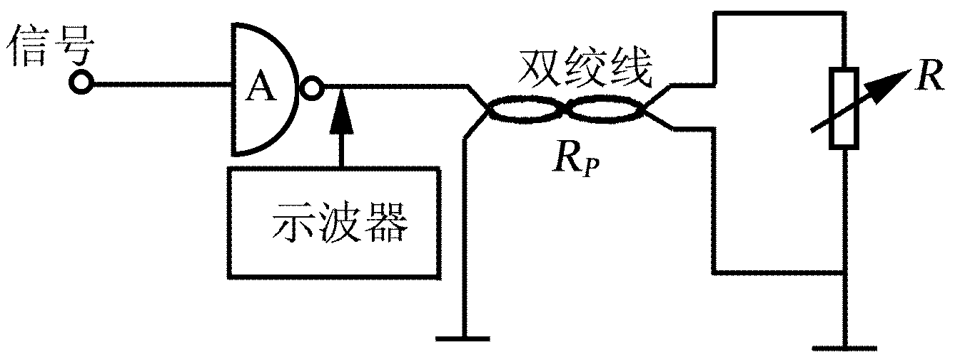
第9章 计算机控制系统设计与实现 可靠性设计
1）抗长线干扰措施
采用终端阻抗匹配或始端阻抗匹配，可以消除长线传输中的波反射或者把它抑制到最低限度。
(1) 波阻抗 R_{P} 的求解
为了进行阻抗匹配，必须事先知道传输线的波阻抗R_{P}，波阻抗的测量如下图所示。
测量传输线波阻抗图

Slide 23
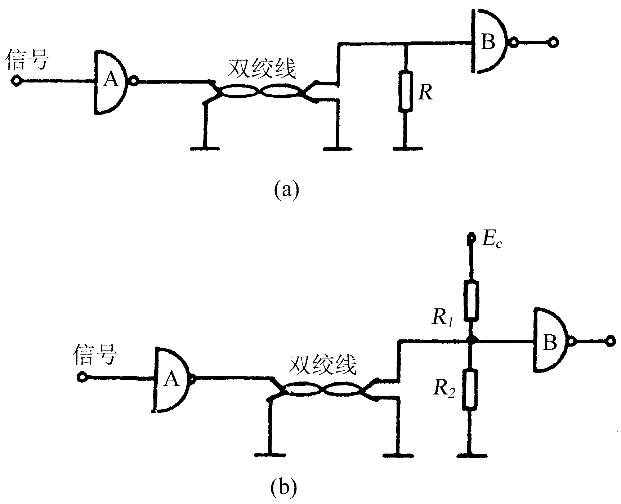
第9章 计算机控制系统设计与实现 可靠性设计
(2) 终端匹配
最简单的终端匹配方法如下图(a)所示，如果传输线的波阻抗是R_{P}，那么当R=R_{P}时，便实现了终端匹配，消除了波反射。此时终端波形和始端波形的形状相一致，只是时间上滞后。由于终端电阻变低，则加大负载，使波形的高电平下降，从而降低了高电平的抗干扰能力，但对波形的低电平没有影响。为了克服上述匹配方法的缺点，可采用图(b)所示的终端匹配方法。

Slide 24
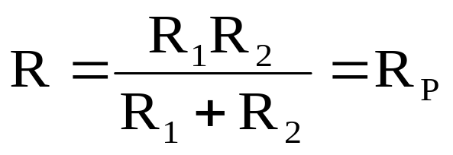
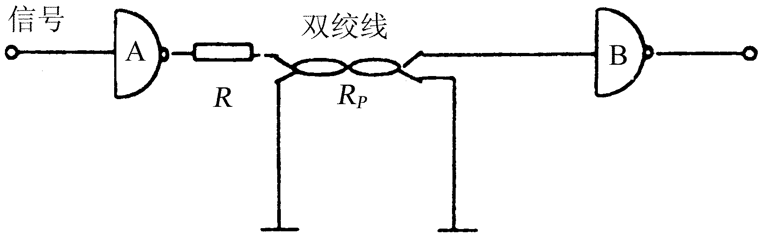
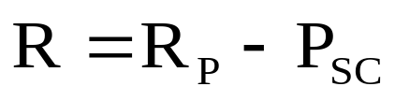
第9章 计算机控制系统设计与实现 可靠性设计
其等效电阻R为：
其中R₁可适当大于R₂
(3) 始端匹配
在传输线始端串入电阻R，如下图所示，也能基本上消除反射，达到改善波形的目的。
P_{SC}为门A输出低电平时的输出阻抗

Slide 25
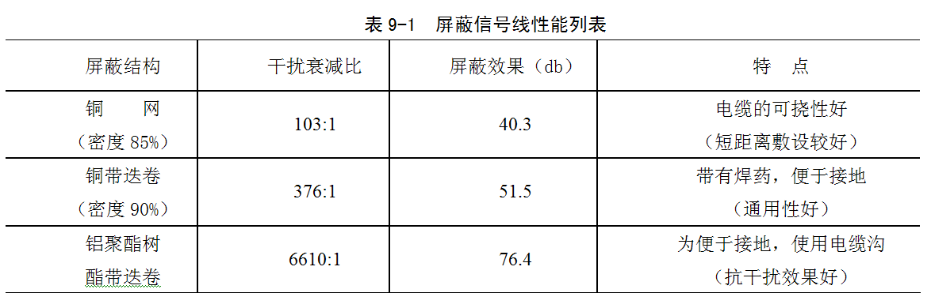
第9章 计算机控制系统设计与实现 可靠性设计
2) 信号线的选择（表9－1）

Slide 26
第9章 计算机控制系统设计与实现 可靠性设计
3) 信号线的敷设
① 模拟信号线与数字信号线不能合用同一股电缆，更要绝对避免信号线与电缆线合用同一股电缆。
② 屏蔽系统的屏蔽层应该接地。在频率低于1MHz时，一点接地即可。当频率高于1MHz时，最好在多个位置接地。

Slide 27
第9章 计算机控制系统设计与实现 可靠性设计
③ 信号线的敷设尽量远离干扰源，避免敷设在大容量变压器、电动机等电器设备的近旁。如果有条件，应将信号线单独穿管配线，在电缆沟内从上到下依次架设信号电缆、直流电源电缆、交流低压电缆、交流高压电缆等。

Slide 28
第9章 计算机控制系统设计与实现 可靠性设计
④ 信号电缆与电源电缆必须分开，并尽量避免平行敷设。当信号电缆与电源电缆不得不敷设在一起时应满足：电缆沟内设置隔板，且隔板与大地连接；电源电缆使用屏蔽罩；电缆沟内用电缆架或在沟底自由敷设时，信号电缆与电源电缆间距要大于15cm；如电源电缆无屏蔽且交流电压220VAC电流10A时，两者间距应在60cm以上。

Slide 29
第9章 计算机控制系统设计与实现 可靠性设计
2.系统供电与接地的抗干扰措施
1) 系统供电的抗干扰措施
计算机控制系统一般由交流电网供电(AC 220V，50Hz)。电网的干扰、频率的波动将直接影响到系统的可靠性与稳定性。
此外，在系统正常运行过程中，计算机的供电不允许中断，否则不但会使计算机丢失数据，而且还会影响生产。
因此，必须考虑采取电源保护措施，防止电源干扰，并保证不间断地供电。

Slide 30
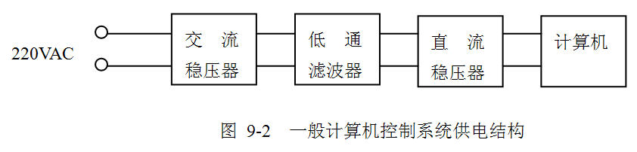
第9章 计算机控制系统设计与实现 可靠性设计
（1）供电系统的一般保护
计算机控制系统的供电一般采用图5.12所示的结构。

Slide 31
第9章 计算机控制系统设计与实现 可靠性设计
开关电源用调节脉冲宽度的办法调整直流电压，调整管以开关方式工作，功耗低。这种电源用体积很小的高频变压器代替了一般线性稳压电源中的体积庞大的工频变压器，对电网电压的波动适应性强，抗干扰性能好。

Slide 32
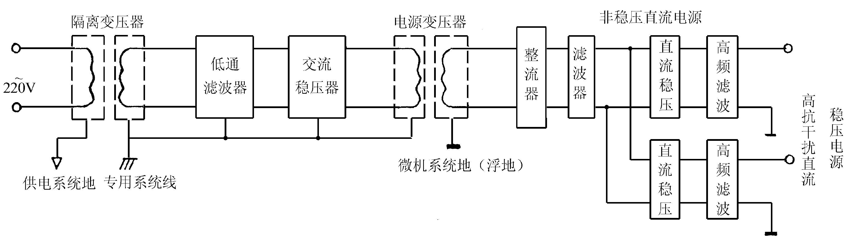
第9章 计算机控制系统设计与实现 可靠性设计
更一般地，计算机测控系统常用的直流稳压电源如下图所示。该电源采用了双隔离、双滤波和双稳压措施，具有较强的抗干扰能力，可用于一般工业控制场合。
抗干扰直流稳压电源示意图

Slide 33
第9章 计算机控制系统设计与实现 可靠性设计
①隔离变压器
隔离变压器的作用有两个：一是防止浪涌电压和尖峰电压直接窜入而损坏系统；二是利用其屏蔽层阻止高频干扰信号窜入。
为了阻断高频干扰经耦合电容传播，隔离变压器设计为双屏蔽形式，原副边绕组分别用屏蔽层屏蔽起来，两个屏蔽层分别接地。这里的屏蔽为电场屏蔽，屏蔽层可用铜网、铜箔或铝网、铝箔等非导磁材料构成。

Slide 34
第9章 计算机控制系统设计与实现 可靠性设计
②低通滤波器
各种干扰信号一般都有很强的高频分量，低通滤波器是有效的抗干扰器件，它允许工频50Hz电源通过，而滤掉高次谐波，从而改善供电质量。
低通滤波器一般由电感和电容组成，在市场上有各种低通滤波器产品供选用。一般来说，在低压大电流场合应选用小电感大电容滤波器，在高压小电流场合，应选大电感小电容滤波器。

Slide 35
第9章 计算机控制系统设计与实现 可靠性设计
③交流稳压器
交流稳压器的作用是保证供电的稳定性，防止电源电压波动对系统的影响。
④电源变压器
电源变压器是为直流稳压电源提供必要的电压而设置的。为了增加系统的抗干扰能力，电源变压器做成双屏蔽形式。

Slide 36
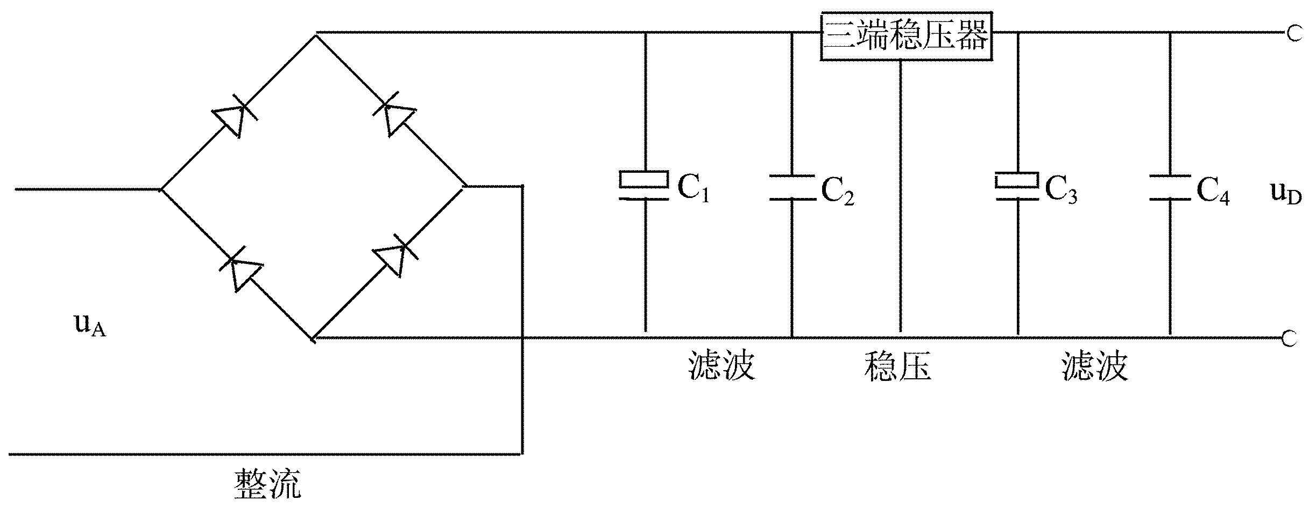
第9章 计算机控制系统设计与实现 可靠性设计
⑤直流稳压系统
直流稳压系统包括整流器、滤波器、直流稳压器和高频滤波器等几部分，常用的直流稳压电路如下图所示。

Slide 37
第9章 计算机控制系统设计与实现 可靠性设计
一般直流稳压电源用的整流器多为单相桥式整流，直流侧常采用电容滤波。图中C₁ 为平滑滤波电容，常选用几百～几千μF的电解电容，用以减轻整流桥输出电压的脉动。C₂为高频滤波电容，常选用0.01～0.1μF 的陶瓷电容，用于抑制浪涌的尖峰。
作为直流稳压器件，现在常用的就是三端稳压器78XX和79XX系列芯片，这类稳压器结构简单，使用方便，负载稳定度为15mV，具有过电流和输出短路保护，可用于一般微机系统。

Slide 38
第9章 计算机控制系统设计与实现 可靠性设计
三端稳压电源的输出端常接两个电容C₃和C₄，C₃主要起负载匹配作用，常选用几十～几百μF的电解电容；C₄中抗高频干扰电容，常选取0.01～0.1μF的陶瓷电容。

Slide 39
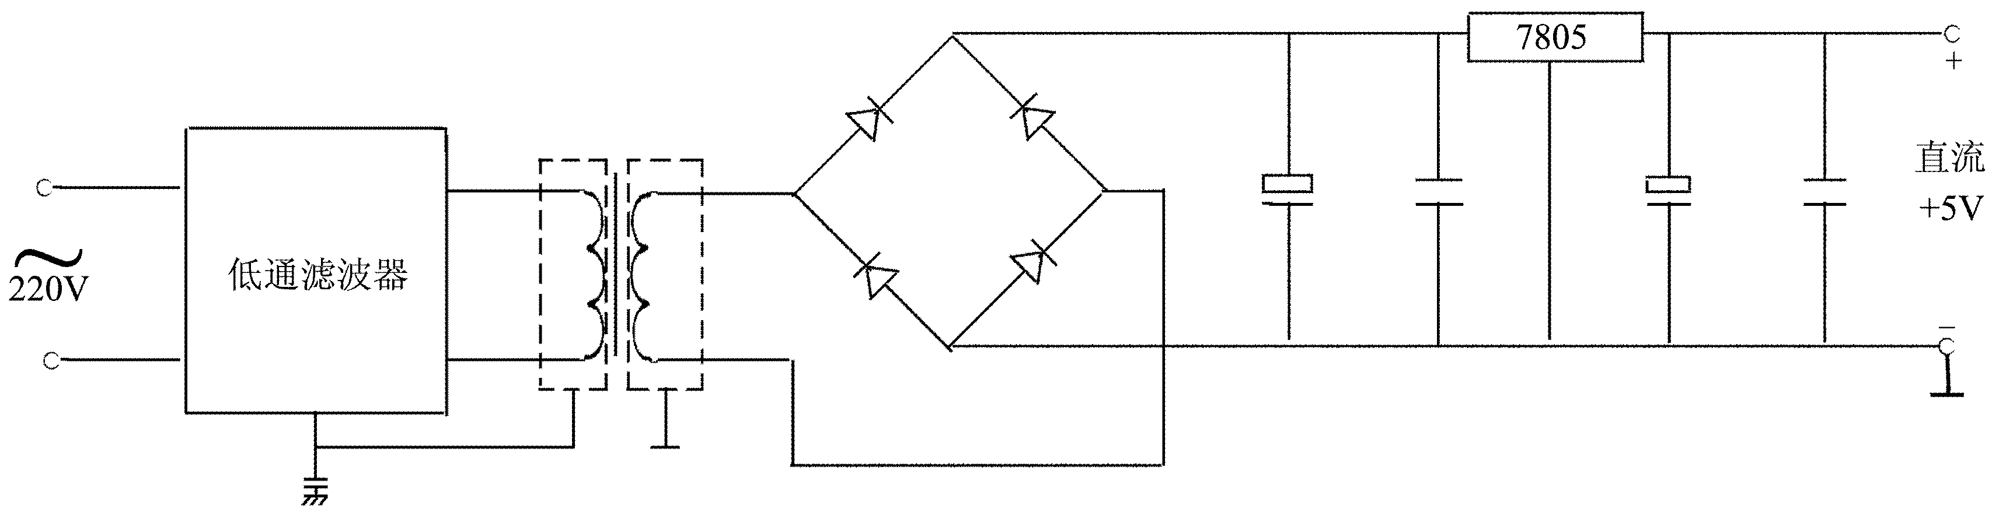
第9章 计算机控制系统设计与实现 可靠性设计
简易直流稳压电源结构如下图所示。
简易直流稳压电源示意图

Slide 40
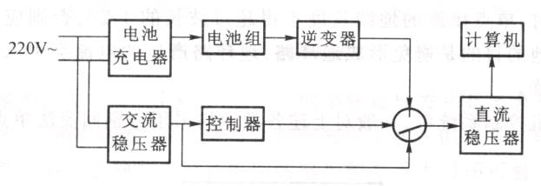
第9章 计算机控制系统设计与实现 可靠性设计
2）电源异常的保护
由于计算机控制系统的供电不允许中断，所以一般采用不间断电源UPS，其原理如下图所示。

Slide 41
第9章 计算机控制系统设计与实现 可靠性设计
正常情况下由交流电网供电，同时给电池组充电。如果交流电供电中断，电池组经逆变器输出交流代替外界交流供电，这是一种无触点的不间断的切换。UPS是用电池组作为后备电源。如果外界交流电中断时间长，就需要大容量的蓄电池组。
为了确保供电安全，可以采用交流发电机或第二路交流供电线路。一般采用连续备用供电系统，由柴油发电机供电，在两种供电系统转换期间，由电池完成平稳过渡，以避免电源更换对系统的冲击。

Slide 42
第9章 计算机控制系统设计与实现 可靠性设计
3）系统接地的抗干扰措施
计算机系统接地的目的有两个：一是抑制干扰，使计算机稳定地工作；二是保护计算机、电器设备和操作人员的安全。
但不恰当的接地不但不能抑制干扰，反而会造成极其严重的干扰，因此，正确的接地对计算机控制系统极为重要。

Slide 43
第9章 计算机控制系统设计与实现 可靠性设计
通常接地可分为工作接地和保护接地两大类。
保护接地主要是为了避免操作人员因绝缘层的损坏而发生触电危险以及保证设备的安全；
工作接地则主要是为了保证控制系统稳定可靠地运行，防止地形成环路引起干扰。本小节主要介绍工作接地。

Slide 44
第9章 计算机控制系统设计与实现 可靠性设计
（1）接地系统分析
由于计算机控制系统中的“地”有多种，故接地线主要分为以下几类：模拟地、数字地、安全地、系统地、交流地。
模拟地是系统中的传感器、变送器、放大器、A／D和D／A转换器中模拟电路的零电位。由于模拟信号往往有精度要求，有时信号比较小且直接与生产现场相连接，所以必须认真地对待。

Slide 45
第9章 计算机控制系统设计与实现 可靠性设计
数字地，也叫逻辑地，是计算机中各种数字电路的零电位，为避免对模拟信号造成数字脉冲的干扰，数字地应与模拟地分开。
安全地又称为保护地或机壳地，其目的是让设备机壳(包括机架、外壳、屏蔽罩等)与大地等电位，以免因机壳带电而影响人身及设备安全。

Slide 46
第9章 计算机控制系统设计与实现 可靠性设计
系统地是上述几类地的最终回流点，直接与大地相连。由于地球是体积非常大的导体，其静电容量也非常大，电位比较恒定，所以人们将它的电位作为基准电位，即零电位。

Slide 47
第9章 计算机控制系统设计与实现 可靠性设计
交流地是计算机交流供电电源地，即动力线地，其地电位很不稳定。在交流地上任意两点之间往往很容易就有几伏至几十伏的电位差存在，还容易带来各种干扰。因此，交流电绝对不允许与上述几类地相连，并且交流电源变压器的绝缘性能要好，以绝对避免漏电现象。

Slide 48
第9章 计算机控制系统设计与实现 可靠性设计
根据接地理论，低频电路(频率小于lMHz)其布线和元器件间的电感影响较小，地线阻抗不大，而接地电路形成的环流有较大的干扰作用，因而应采用一点接地，防止地环流的产生。
高频电路(频率大于10MHz)其布线与元器件间的电感使得地线阻抗变得很大。为了降低地线阻抗，应采用就近多点接地。
介于低频与高频之间时，当地线长度不超过信号波长的1/20时，可以采用一点接地，否则就要多点接地。

Slide 49
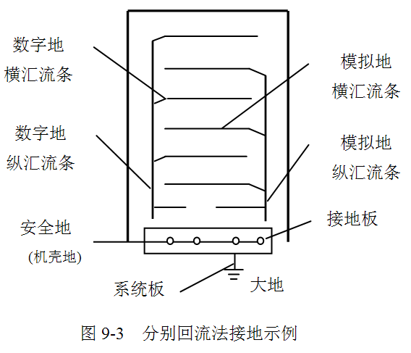
第9章 计算机控制系统设计与实现 可靠性设计
单点接地的目的是避免形成地环路，地环路产生的电流会引入到信号回路内线形成干扰。
在计算机控制系统中，一般对上述各类地均采用分别回流法单点接地，如图9-3所示。

Slide 50
第9章 计算机控制系统设计与实现 可靠性设计
回流线往往采用由多层铜导体构成的汇流条而不是一般的地线，这种汇流条的截面呈矩形，各层之间有绝缘层，可以减少自感。
在要求较高的系统中，分别采用横向及纵向汇流条，机柜内各层机架间分别设置汇流条，以最大限度地减少公共阻抗的影响。
在空间上将数字地汇流条与模拟地汇流条间隔开来，以避免通过汇流条间电容产生耦合。

Slide 51
第9章 计算机控制系统设计与实现 可靠性设计
安全地(机壳地)始终是与信号地(数字地、模拟地)分离的。这些地只在最后汇聚一点，并常常通过铜接地板交汇，然后用线径不小于300mm2的多股铜软线焊接在接地极上后深埋于地下。

Slide 52
第9章 计算机控制系统设计与实现 可靠性设计
（2）低频接地技术
实际的计算机控制系统中信号频率大部分都在lMHz以下，在此只讨论低频接地而不涉及高频问题。
①一点接地方式
信号地线的接地方式应采用一点接地。常用的有串联接地(或称共同接地)和并联接地(或称分别接地)两种接法，如下图 (a)、(b)所示。

Slide 53
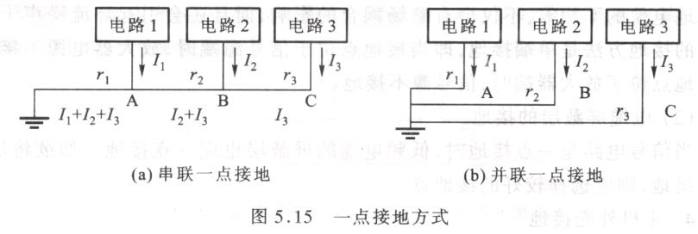
第9章 计算机控制系统设计与实现 可靠性设计
并联接地方式在低频时最适用，因为各电路的地电位只与本电路的地电流和地线阻抗有关，不会因地电流而引起各电路间的耦合。其缺点是需要连很多根地线，且用起来比较麻烦。

Slide 54
第9章 计算机控制系统设计与实现 可靠性设计
从防止噪声的角度看，图 (a)所示的串联接地方式是不合理的，因为地电阻r1、 r2和r3是串联的，各电路间相互会发生干扰。但由于比较简单，采用此方式的仍然较多。
这种方式当各电路的电平相差不大时还可勉强使用，但当各电路的电平相差很大时就不能再使用，因为高电平将会产生很大的地电流并干扰到低电平电路中去。
采用这种接地方式还应注意将低电平的电路放在距接地点最近的地方，如图 (a)中最接近地电位的A点上。

Slide 55
第9章 计算机控制系统设计与实现 可靠性设计
②模拟地和数字地的连接
数字地主要是指TTL或CMOS芯片、I/O接口芯片、CPU芯片等数字逻辑电路的地端，以及A/D、D/A转换器的数字地。
模拟地主要是指放大器、采样/保持器和A/D、D/A中模拟信号的接地端。
在控制系统中，数字地和模拟地必须分别接地，然后仅在一点处把两种地连接起来。否则，数字回路通过模拟电路的地线再返回到数字电源，将会对模拟信号产生影响。其连接线路如下图所示。

Slide 56
第9章 计算机控制系统设计与实现 可靠性设计
③实用的低频接地
为兼顾噪声标准和简单易行，一般在低频时采用串联一点接地的综合接法，即分组接法，将低电平电路经一组共同的地线接地，高电平电路经另一组共同地线接地，也就是说在同一组中的电路功率、噪声电平均相差不大。
在一般的过程计算机控制系统中至少有三条分开的地线 (为避免噪声耦合，三种地线应分开)，如图5.16所示。

Slide 57
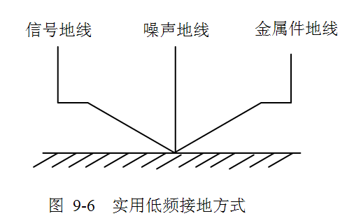
第9章 计算机控制系统设计与实现 可靠性设计
一条是低电平电路地线；一条是继电器、电动机等的地线(称为“噪声”地线)；一条是设备机壳地线(称为“金属件”地线)。
若设备使用交流电源，则电源地线应和金属件地线相连。这三条地线应在一点连接接地。使用这种接地方法可解决计算机控制系统的大部分接地问题。

Slide 58
第9章 计算机控制系统设计与实现 可靠性设计
（4）输入通道的接地技术
①电路一点地基准
实际的模拟量输入通道可以简化成由信号源、输入馈线和输入放大器三部分组成。

Slide 59
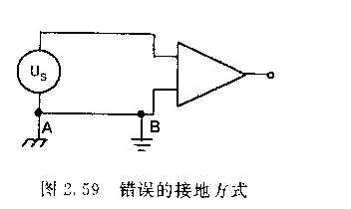
第9章 计算机控制系统设计与实现 可靠性设计
这部分接地常见的错误是将信号源与输入放大器分别接地形成双端接地。由于各处接地体几何形状、材料、埋地深度不可能完全相同，土壤的电阻率等因地层结构各异也相差较大，使接地电阻和接地电位可能产生很大差异。这种接地电位的不相等，不仅会有磁场耦合的影响，而且还会引起环流噪声干扰。

Slide 60
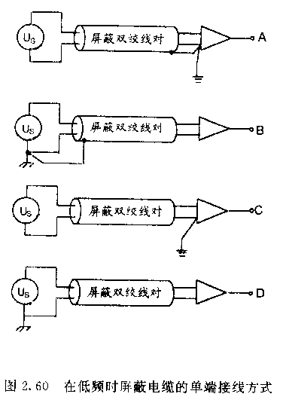
第9章 计算机控制系统设计与实现 可靠性设计
正确的接地方法是单端接地，即当接地点位于信号源端时，放大器电源不接地；当接地点位于放大器端时，信号源不接地。

Slide 61
第9章 计算机控制系统设计与实现 可靠性设计
②电缆屏蔽层的接地
当信号电路是一点接地时，低频电缆的屏蔽层也应一点接地。如欲将屏蔽一点接地，则应选择较好的接地点。
当一个电路有一个不接地的信号源与一个接地的放大器相连时，输入线的屏蔽应接至放大器的公共端；当一个电路有一个接地的信号源与一个不接地的放大器相连时,输入线的屏蔽应接至信号源的公共端；

Slide 62
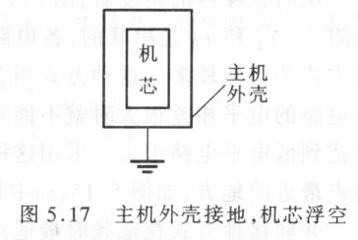
第9章 计算机控制系统设计与实现 可靠性设计
（5）主机外壳接地
机芯浮空是为了提高计算机的抗干扰能力，将主机外壳作为屏蔽罩接地。而把机内器件架与外壳绝缘，绝缘电阻大于50 MΩ，即机内信号地浮空，如图所示。
这种方法安全可靠，抗干扰能力强，但制造工艺复杂，一旦绝缘电阻降低就会引入干扰。

Slide 63
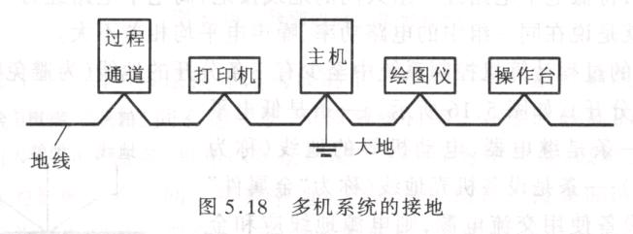
第9章 计算机控制系统设计与实现 可靠性设计
（6）多机系统的接地
在计算机网络系统中，多台计算机相互通信、资源共享。如果接地不合理，将使整个网络系统无法正常工作。若几台计算机的距离比较近(如安装在同一机房内)，可采用类似下图所示的多机一点接地的方法。各机柜用绝缘板垫起来，以防多点接地。

Slide 64
第9章 计算机控制系统设计与实现 可靠性设计
3.信号隔离技术
解决供电系统和接地的干扰，应防止地环流的产生，消除地回路电流，需要采用一点接地。
但在工程实际中，一点接地往往很难实现。例如有些仪表为了确保人身安全必须接地；有些传感器必须接地以获得准确的测量值；何况在一个大系统中，不该接地的所有地方都保证绝缘电阻50MΩ的起码要求也不容易满足，再加上机壳和屏蔽线等还处处存在着分布电容耦合，产生交流地回路电流。

Slide 65
第9章 计算机控制系统设计与实现 可靠性设计
因此采用信号隔离是一种更实际、有效的解决办法。采用各种隔离模块即是工程上的常用方法 。
隔离模块可以用于：
① 克服分散采集﹑信号传输距离远带来的地回路干扰﹑强电干扰问题；
② 解决多路信号进入同一计算机的数据采集板互相干扰问题。输入信号经过隔离模块后可以接成单端方式。

Slide 66
第9章 计算机控制系统设计与实现 可靠性设计
③ 解决工业现场不同厂家来源，不同年代的仪器﹑仪表﹑设备﹑计算机之间的信号接口问题，实现模拟信号的自由连接。
④ 解决传感器或仪表安装不当或传输线绝缘屏蔽不够使信号引入共模干扰的问题。
⑤克服变频调速器带来的干扰。

Slide 67
第9章 计算机控制系统设计与实现 可靠性设计
⑥防止带有强干扰和危险电势的信号直接进入计算机、PLC、DCS、变频调速器等测控设备造成损坏。
⑦为电器开关柜﹑信号调理端子柜﹑仪表柜﹑变送器柜﹑PLC控制柜等提供一个体积小﹑安装紧凑﹑连线方便﹑整齐划一的设备安装方式。
⑧给计算机配置功率输入输出接口能力。

Slide 68
第9章 计算机控制系统设计与实现 可靠性设计
隔离模块的种类很多，如标准信号隔离转换类、双极性电压隔离转换类、无源隔离类、隔离配电器类、小信号隔离放大转换类、高电压隔离转换类、频率电压隔离转换类、隔离变送类、开关量接口类、交流电量变送类、功率输出模块、标准分流器、电源类等。
可根据实际需要选用合适种类、参数的隔离模块。

Slide 69
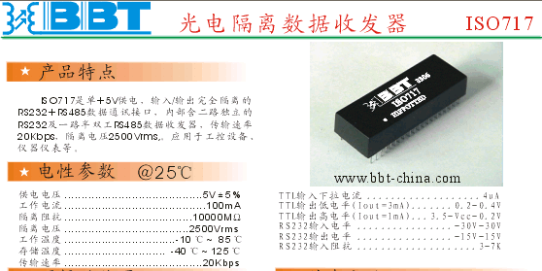
第9章 计算机控制系统设计与实现 可靠性设计
对于远距离的计算机网络，多台计算机之间的数据通信，通过隔离的办法把地分开。例如采用变压器隔离技术、光电隔离技术和无线电通信技术等。

Slide 70
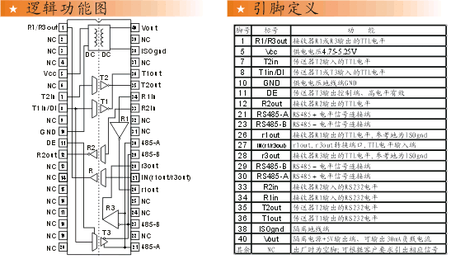
第9章 计算机控制系统设计与实现 可靠性设计

Slide 71
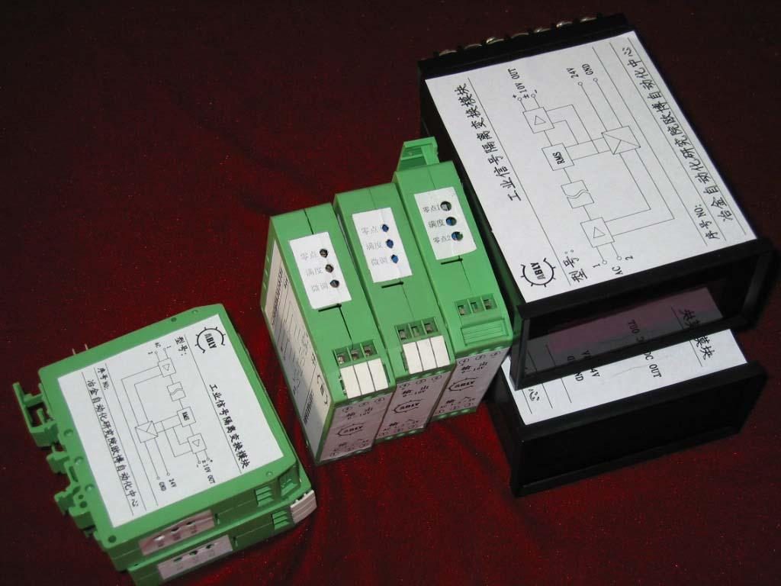
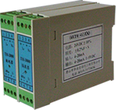
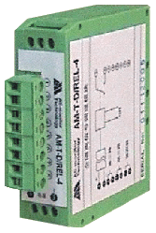
第9章 计算机控制系统设计与实现 可靠性设计

Slide 72
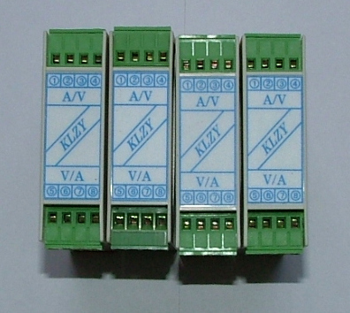
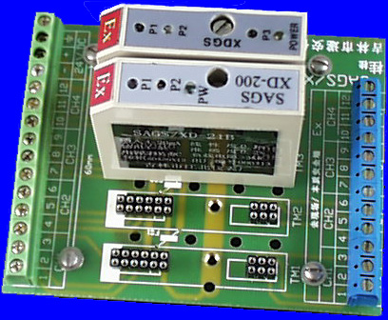
第9章 计算机控制系统设计与实现 可靠性设计

Slide 73
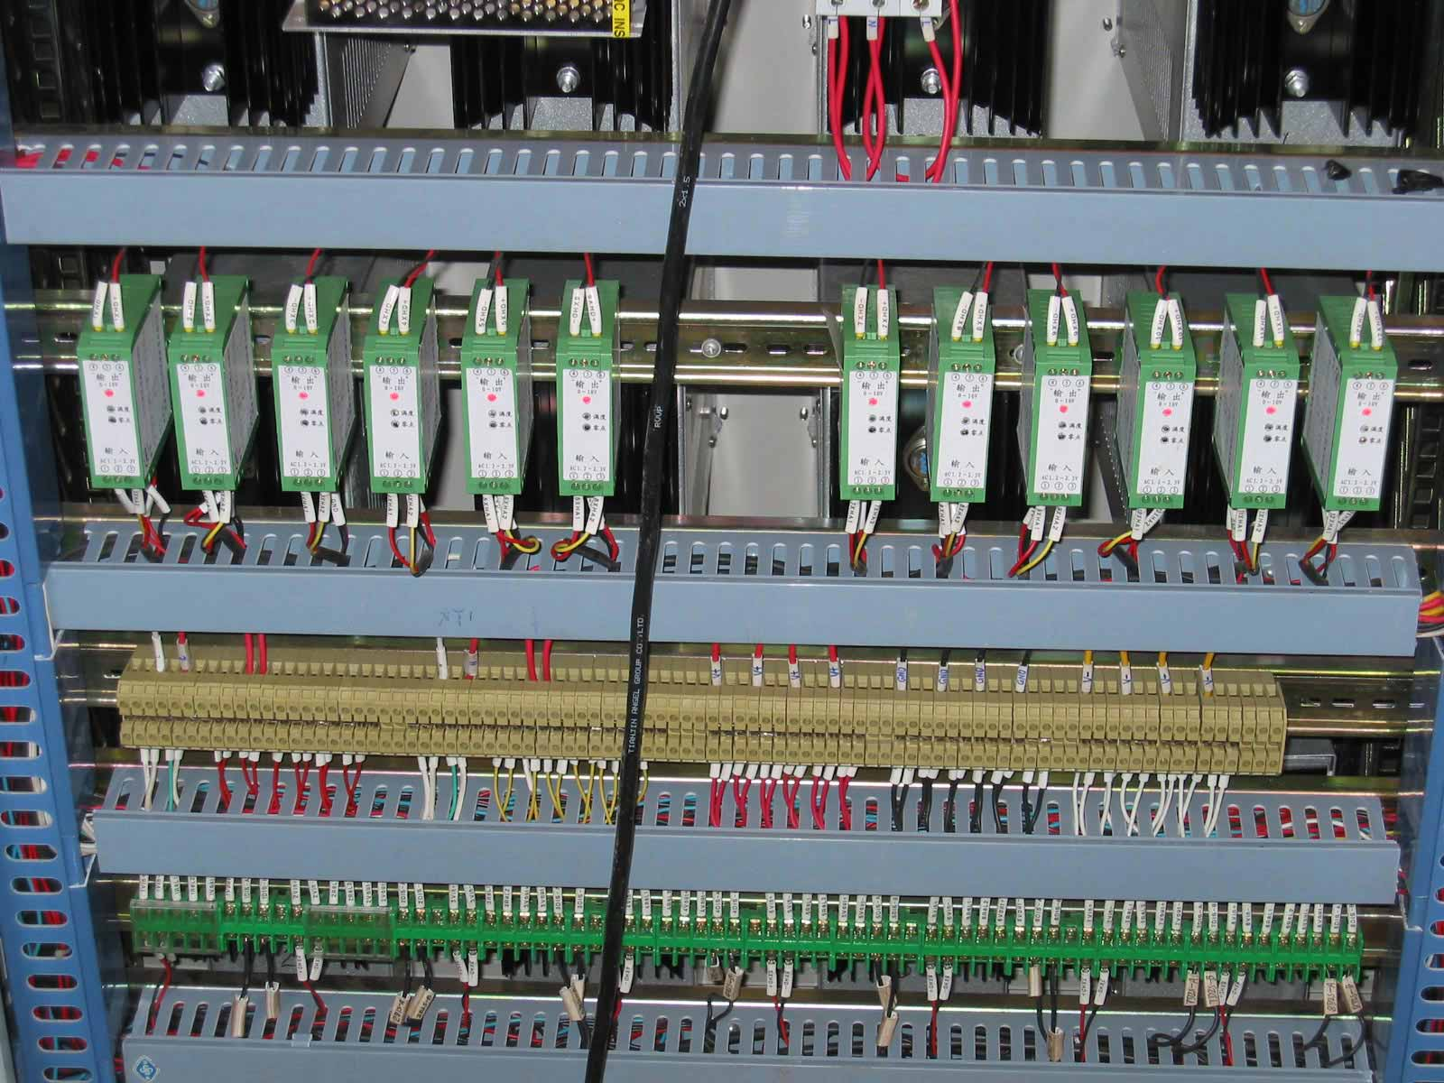
第9章 计算机控制系统设计与实现 可靠性设计
隔离模块用于现场接线

Slide 74
第9章 计算机控制系统设计与实现 可靠性设计
4. 计算机控制系统的防雷设计
采用三级浪涌电压保护器（也叫瞬态过电压保护器，SPD）是计算机控制系统目前比较理想的防雷保护措施。
第一级在变压器二次侧、进线柜断路器后的三根相线和中性线上，分别对地并联，主要泄放外线等产生的较强过电压，其雷通量大，但是这些避雷器启动电压高而且有较大的分散电容，与负载之间成为分流的关系。

Slide 75
第9章 计算机控制系统设计与实现 可靠性设计
第二级在PLC或UPS等专用配电母线处的三根相线和中性线上，分别对地并联，主要泄放第一级残压，分流配电线路上传输过程中的感应或耦合过电压和其它用电设备的操作过电压，有效抑制各种电磁干扰。
第三级在主机、UPS或其它自控设备接线板熔断器后的相线和中性线上，分别对地并联，主要泄放前面的残压，进一步保护设备不受过电压的干扰。

Slide 76
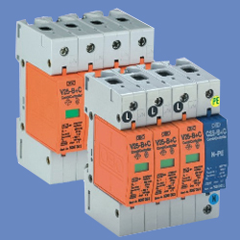
第9章 计算机控制系统设计与实现 可靠性设计

Slide 77
第9章 计算机控制系统设计与实现 可靠性设计
5. 软件抗干扰措施
对计算机控制系统的干扰，往往具有随机性且频谱范围很宽，因此，在采用硬件抗干扰措施的同时，还必须加入软件抗干扰措施，以确保系统的正常运行。
工业控制计算机的抗干扰性能根本在硬件结构。硬件的设计应当尽可能的完善，而软件的编制则要处处考虑到硬件可能的失效，可能受到的干扰等种种问题，在保证实时性、控制精度和控制功能的前提下，尽力提高系统的抗干扰性能。

Slide 78
第9章 计算机控制系统设计与实现 可靠性设计
软件抗干扰措施是硬件抗干扰措施的补充，把硬件和软件有机的结合起来，一个经得起长期现场考验的尽可能完善的工业控制系统才能实现。
1) 软件出错对系统的危害
①数据采集不可靠
在数据采集通道，尽管已采取了一些必要的抗干扰措施，但在数据传输过程中仍然会有一些干扰侵入系统，造成采集的数据不准确形成误差

Slide 79
第9章 计算机控制系统设计与实现 可靠性设计
② 控制失灵
一般情况下，控制状态的输出是通过计算机控制系统的输出通道实现的。由于控制信号输出功率较大，不易直接受到外界干扰。但是控制状态的输出常常取决于某些条件状态的输入和条件状态的逻辑处理结果，而在这些环节中，由于干扰的侵入，可能造成条件状态偏差、失误，致使输出控制误差加大，甚至控制失灵。

Slide 80
第9章 计算机控制系统设计与实现 可靠性设计
③RAM数据区发生变化
根据干扰窜入渠道、受干扰数据性质的不同，系统受损坏的状况不同，有的造成数值误差，有的使控制失灵，有的改变程序状态，有的改变某些部件(如定时器/计数器、串行口等)的工作状态等。
④程序运行失常
计算机系统引入强干扰后，程序计数器PC的值可能被改变，因此会破坏程序的正常运行。被干扰后的PC值是随机的，这将引起程序执行一系列毫无意义的指令，最终可能导致程序“死循环”。

Slide 81
第9章 计算机控制系统设计与实现 可靠性设计
2) 提高计算机控制系统软件可靠性的措施
提高计算机控制系统软件可靠性可从下述几方面着手。
(1) 分散结构设计
把整体的软件设计分散成各子系统的设计，各自独立，又共享资源。这种分散结构的软件设计既有利于设计工作的开展也有利于软件的调试。
如把整体设计分为控制器模件、历史数据模件、打印模件、报警事件模件等子系统的软件设计。

Slide 82
第9章 计算机控制系统设计与实现 可靠性设计
(2) 容错技术
在软件设计中的容错技术是指在软件设计时，对误操作不予响应的技术。这里的不予响应是指对于操作人员的误操作，如不按设计顺序则软件不会去输出操作指令，或者输出有关提示操作出错的信息。
要防止软件出错，首先应当严格按照软件工程的要求进行软件开发，然后弄清软件失效的机理并采取相应的措施。

Slide 83
第9章 计算机控制系统设计与实现 可靠性设计
软件失效的机理是：由于软件错误引起软件缺陷，当软件缺陷被激发时产生软件故障，严重的导致软件失效。
因此软件容错的作用是及时发现软件故障，并采取有效的措施限制、减小乃至消除故障的影响，防止软件失效的产生。软件容错的众多研究基本上沿袭了硬件容错的思路。
目前软件容错有两种基本方法：恢复块方法和N文本方法。前者对应于硬件动态冗余，后者对应于硬件静态冗余。

Slide 84
第9章 计算机控制系统设计与实现 可靠性设计
实现软件容错的基本活动有4个：故障检测、损坏估计、故障恢复和缺陷处理。
① 故障检测：就是检查软件是否处于故障状态。需要考虑两个问题，一个是检测点安排的问题；另一个是判定软件故障的准则。软件故障检测可以从两个方面进行：一个方面检查系统操作是否满意，如果不满意，则表明系统处于故障状态；另一方面是检查某些特定的(可预见的)故障是否出现。

Slide 85
第9章 计算机控制系统设计与实现 可靠性设计
② 损坏估计：从故障显露到故障检测需要一定的时间(潜伏期)。这期间故障被传播，系统的一个或多个变量被改变，因此需进行损坏估计，以便进行故障恢复。
③ 故障恢复：是指将软件从故障状态转移到非故障状态。

Slide 86
第9章 计算机控制系统设计与实现 可靠性设计
④ 缺陷处理：是指确定有缺陷的软件部件(导致软件故障的部件)，并采用一定方法将其排除，使软件继续正常运行。排除软件可以有两种方法：替换和重构(缺陷软件不再使用，系统降级使用)。

Slide 87
第9章 计算机控制系统设计与实现 可靠性设计
软件容错的恢复块方法：
程序的执行过程可以看成由一系列操作构成，这些操作又可由更小的操作构成。恢复块设计就是选择一组操作作为容错设计单元，从而把普通的程序块变成恢复块。一个恢复块包含有若干个功能相同、设计差异的程序块文本，每一时刻有一个文本处于运行状态。一旦该文本出现故障，则以备件文本加以替换，从而构成“动态冗余”。
软件容错的恢复块方法就是使软件包含有一系列恢复块。恢复块的流程如下图所示。

Slide 88
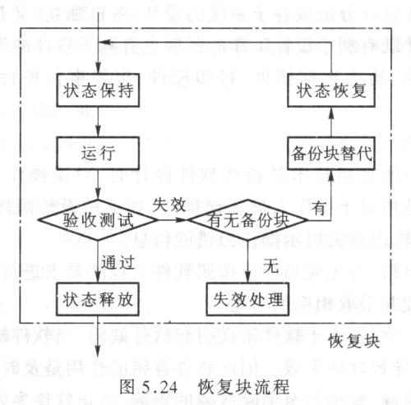
第9章 计算机控制系统设计与实现 可靠性设计

Slide 89
第9章 计算机控制系统设计与实现 可靠性设计
软件容错的N文本方法：
N文本方法就是要求设计N个功能相同，但内部差异的文本程序，文本功能即为软件功能。N个文本分别运行，以“静态冗余”方式实现软件容错。每个文本程序中设置一个或多个交叉检测点，每当文本执行到一个交叉检测点时，便产生一个比较向量，并将比较向量交给驱动程序，自己则进入等待状态，等待来自驱动程序的指令。驱动程序任务就是管理N个文本的运行。

Slide 90
第9章 计算机控制系统设计与实现 可靠性设计
值得注意的是，如果一个软件在某种激励下出现故障，那么其拷贝软件在这种激励下必然会出现故障。故软件的拷贝不能作为软件备件。
软件容错只能是功能相同，而内部含有差异的软件模块，因此，软件容错必须以“差异设计”为基础。

Slide 91
第9章 计算机控制系统设计与实现 可靠性设计
所谓差异设计就是对一个软件部件，采用不同的算法，由不同的程序员，甚至用不同的程序设计语言，设计出功能相同而内部结构尽可能不同的多个文本，使这些文本出现相同设计缺陷的概率尽可能地小，从而达到相互冗余的目的。一般工程上也称为非相似余度系统。

Slide 92
第9章 计算机控制系统设计与实现 可靠性设计
另外，一个软件部件虽然在某一特定的输入条件下出现故障，但在绝大多数其他输入条件下仍能正常工作，因此与替换故障硬件不同，对软件部件的替换是暂时性的，即故障处理后，被替换的软件部件仍可再次被投入使用。
目前，在一般工程中，为提高软件使用的可靠性，常采用一些实用的办法。如软件固化，建立RAM数据保护区以及使用自诊断程序等。

Slide 93
第9章 计算机控制系统设计与实现 可靠性设计
软件固化是对调试好的软件，根据它们的不同用途及性质固化在相应类型的只读存储器中。常用的只读存储器有：只读存储器(ROM)，存放计算机系统的操作程序及监控程序，由生产厂家一次完成；可编程只读存储器(PROM)，存放已调试好的应用程序或常数，由用户一次写入；可抹掉的只读存储器(EPROM)，由用户存放试运行的应用程序，必要时可进行修改，然后重新写入。

Slide 94
第9章 计算机控制系统设计与实现 可靠性设计
采取软件固化措施可以防止各种偶然因素将程序抹掉丢失，即使停电，其内容也保持不变，从而提高了软件的可靠性。（只读存储器也有可能出故障）
为了防止程序运行过程中随机存储器出错，丢失重要数据，对重要的输入输出数据应开辟2—3个存储区同时保存(即采用余度存储的方法)，取数时采用多数表决方法，使数据“去伪存真”，从而提高了数据的可靠性。

Slide 95
第9章 计算机控制系统设计与实现 可靠性设计
采用自诊断程序是提高计算机软件可靠性的重要手段。所谓自诊断就是设计一个程序使其能对系统进行检查，如发现错误则自动报告并采取相应措施。
其基本方法是根据被校验的程序功能(如数字控制算法)，事先编好一个程序，使其能够向被校验的程序输入一组常数，把输出值与标准值进行比较，并根据比较的结果进行显示报警。

Slide 96
第9章 计算机控制系统设计与实现 可靠性设计
(3) 软件冗余技术
①数据冗余
在实时控制过程中，干扰造成比较严重的危害之一就是冲毁RAM中的数据，由于RAM中保存的是各种原始数据、标志、变量等，如果被破坏，会造成系统出错或无法运行。
另外，RAM成年累月运行，其质量因素和接插件接触因素都可能导致其故障。这也将使控制系统发生错误。因此需要经常监视RAM的正确性。

Slide 97
第9章 计算机控制系统设计与实现 可靠性设计
RAM数据冗余较简易的方法就是将要保护的原始数据在另外两个区域同时存放，建立两个备份，当原始数据块被破坏时，用备份数据块去修复。备份数据的存放地址应远离原始的存放地址以免被同时破坏。数据区也不要靠近栈区，以防止万一堆栈溢出而冲掉数据。

Slide 98
第9章 计算机控制系统设计与实现 可靠性设计
一般常用的方法有“校验法” 和“设标法”。校验法比较繁锁，但查错的可信度高。设标法简单，但对数据表中个别数据冲毁的情况，查错则无能为力。在编程中一般应综合使用，其具体做法为：
将RAM工作区重要区域的始端和尾端各设置一个标志码“0” 或“1”；
对RAM中固定不变的数据表格设置校验字。
在程序的执行过程中，每隔一定的时间通过事先设计的查错程序来检查其各标志码是否正常。

Slide 99
第9章 计算机控制系统设计与实现 可靠性设计
②指令冗余
指令冗余是利用消耗时间资源来达到对系统的容错目的。当CPU受到干扰后，往往将一些操作数当做指令码来执行，从而引起程序混乱。当程序弹飞到某一单字节时，便自动纳入正轨。当弹飞到双字节或三字节时，则将继续出错。

Slide 100
第9章 计算机控制系统设计与实现 可靠性设计
因此，应当多采用单字节指令，并在关键的地方人为地多插入一些单字节指令(NOP)或将有效单字节指令重复书写，这便是指令冗余，指令冗余必然要以时间为代价，从而降低了系统的效率，大多数情况下，CPU还不至于忙到不能多执行几条指令的程度，故这种方法还是被广泛采用。指令冗余技术仅可减少程序弹飞的次数，使其很快纳入程序轨道，但并不能保证系统在失控之后能正常运行，也不能保证程序纳入正常轨道后太平无事。

Slide 101
第9章 计算机控制系统设计与实现 可靠性设计
(4) 信息冗余
计算机控制系统中的信息偏差一般发生在：数据的传递；数据对存储器的读写；数据的运算等场合。
信息冗余就是利用增加信息的多余度来提高可靠性，具体做法是在数据(信息)中附加检错码或纠错码以检查数据是否发生偏差，并在有偏差时纠正偏差。常用的检错码有奇偶校验码、循环码、定比传输码等。常用的纠错码有海明码、循环码等。

Slide 102
第9章 计算机控制系统设计与实现 可靠性设计
(5) 标准化
采用标准化的软件可以提高软件运行的可靠性。它还为其他软件公司的软件产品移植、应用提供条件。目前，计算机控制系统在软件上大多采用著名的多用户分时操作系统，如UNIX、XENIX，采用Windows编辑技术软件和关系数据库，如Informix、Oracle等。

Slide 103
第9章 计算机控制系统设计与实现 可靠性设计
(5) 数据采集误差的软件对策
数字滤波是提高数据采集系统可靠性最有效的方法之一，因此在计算机控制系统中一般都要进行数字滤波，实质上是一种程序滤波。

Slide 104
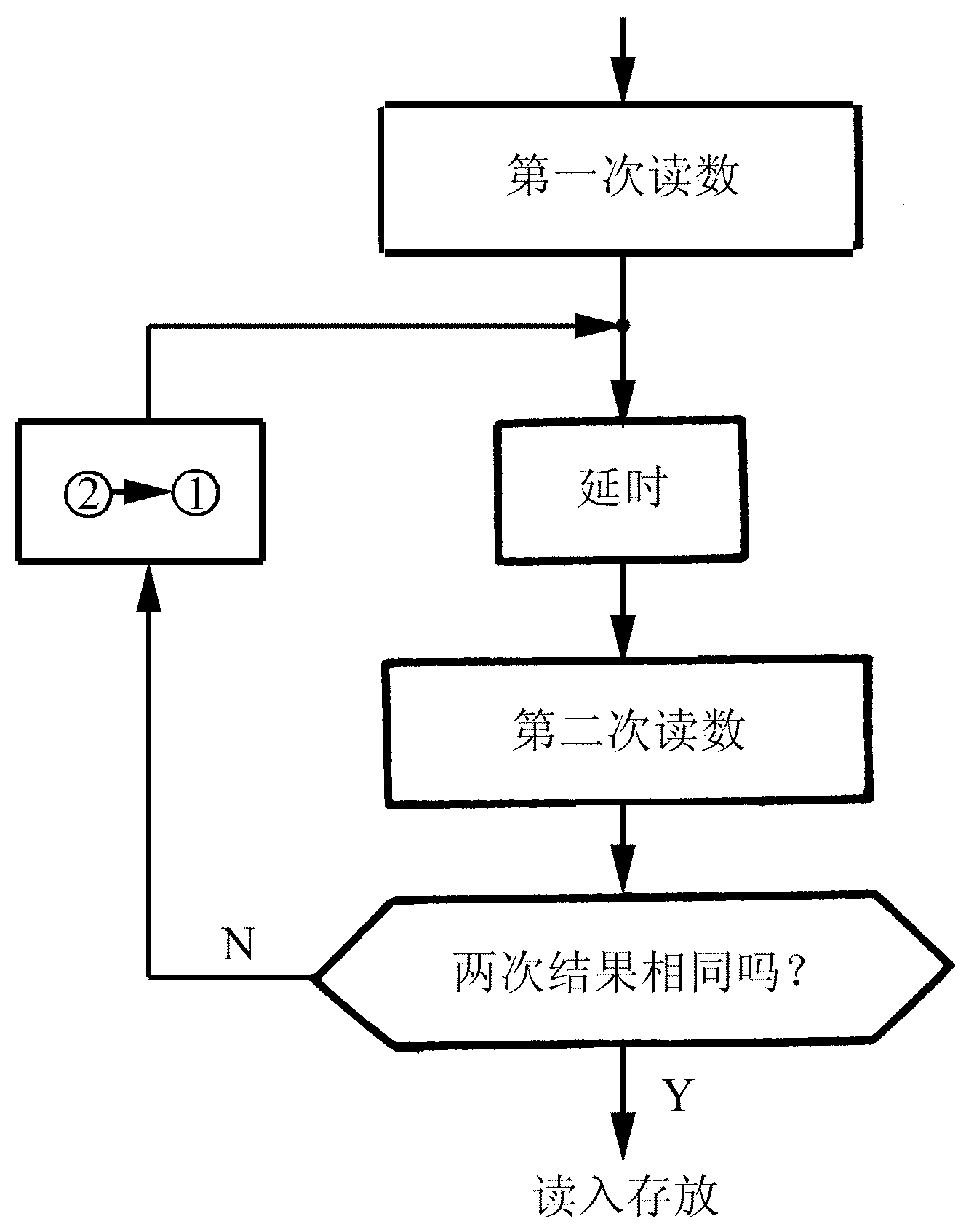
第9章 计算机控制系统设计与实现 可靠性设计
(6)开关量(数字量) 输入抗干扰措施
对于开关量的输入，为了确保信息准确无误，在软件上可采取多次读取的方法(至少读两次)，认为无误后再行输入。

Slide 105
第9章 计算机控制系统设计与实现 可靠性设计
(7)开关量(数字量) 输出抗干扰措施
当计算机输出开关量控制执行机构动作时，为了防止这些执行机构由于外界干扰而误动作，比如已关的闸门、料斗可能中途打开或突然关闭，可以在应用程序中每隔一段时间(比如几个ms)发出一次输出命令，不断地关闭闸门或者开闸门，可较好地消除由于扰动而引起的误动作(开或关)。
即重复输出同一数据，重复周期尽可能短，使得外设受到干扰时，还来不及反应，一个正确的输出信息又来到了。

Slide 106
第9章 计算机控制系统设计与实现 可靠性设计
(8) 程序运行失常的软件抗干扰
为了防止“死机”，一旦发现程序运行失常后能及时引导程序恢复原始状态，必须采取一些相应的软件抗干扰措施。
①设置软件陷阱
当干扰导致程序计数器PC值混乱时，可以在非程序区设置陷阱，一旦程序飞到非程序区，很快进入陷阱，然后强迫程序由陷阱进入初始状态。

Slide 107
第9章 计算机控制系统设计与实现 可靠性设计
所谓软件陷阱，就是一条引导指令，强行将捕获的程序引向一个指定的地址，在那里有一段专门对程序出错处理的程序。软件陷阱安排在以下4种地方:
未使用的中断向量区；
未使用的大片ROM空间；
表格；
程序区。

Slide 108
第9章 计算机控制系统设计与实现 可靠性设计
一般做法是用引导指令强行将扑获到的乱飞程序引向复位入口地址某主循环中或0000H处。具体方法：
对未使用的中断，在中断服务程序最后用LJMP 0000H，强行复位；
对未使用的EPROM区，可用数据0000020000
（即指令NOP；
NOP；
LJMP 0000H）填满，一旦程序飞入该区，能强行复位；

Slide 109
第9章 计算机控制系统设计与实现 可靠性设计
对运行程序区，由于程序一般采用模块化设计，因此可在模块与模块之间放置软件陷阱。若正常运行，不执行陷阱指令，一旦程序乱飞入这些陷阱区，可立即让它回到正常轨道运行。

Slide 110
第9章 计算机控制系统设计与实现 可靠性设计
(9）系统“死锁”的软件对策
在工业控制系统中，A/D、D/A，显示等输入/输出接口电路是必不可少的。这些接口与CPU之间采用查询或中断方式工作，而这些设备或接口对干扰很敏感，干扰信号一旦破坏了某一接口的状态字后，就会导致CPU误认为该接口有输入/输出请求而停止现行工作，转去执行相应的输入/输出服务程序。但由于该接口本身并没有输入/输出数据，从而使CPU资源被该服务程序长期占用，而不释放，其它任务程序无法执行，使整个系统出现“死锁”。

Slide 111
第9章 计算机控制系统设计与实现 可靠性设计
对这种干扰造成的“死锁”问题，在软件编程中，可采用“时间片”的方法来解决。其具体步骤为：
根据不同的输入/输出外设对时间的要求，分配相应的最大正常的输入/输出时间。
在每一输入/输出的任务模块中，加入相应的超时判断程序。这样当干扰破坏了接口的状态造成CPU误操作后，由于该外设准备好信息长期无效，经一定时间后，系统会从该外设的服务程序中自动返回，保证整个软件的周期性不受影响，从而避免“死锁”情况的发生。

Slide 112
第9章 计算机控制系统设计与实现 可靠性设计
由于干扰产生的原因是多种多样的，干扰的强弱、影响的程度也是千差万别的。在实践中应根据实际情况采用不同的抗干扰措施。

Slide 113
第9章 计算机控制系统设计与实现 可靠性设计
6.控制系统的冗余设计
计算机控制系统的冗余技术可以分为多重化自动备用和简易的手动备用两种方式。
多重化自动备用就是对设备或部件进行双重化或三重化设置，万一发生故障时，备用设备或部件自动从备用状态切入到运行状态。又分为同步运转方式、待机运转方式、后退运转方式三种。

Slide 114
第9章 计算机控制系统设计与实现 可靠性设计
1) 同步运转方式就是让两台或两台以上的设备或部件同步运行，进行相同的处理，并将其输出进行核对，只有当它们的输出一致时，才作为正确的输出，这种系统称为“双重化系统”(Dual System)。也可以将设备三重化设置，在三台设备中取两个相等的输出作为正确的输出值。

Slide 115
第9章 计算机控制系统设计与实现 可靠性设计
2) 待机运转方式就是使一台设备处于待机状态，在发生故障时，启动待机设备来保证系统正常运行。这种方式称为1:1的备用方式，这种类型的系统称为“双工系统”（Duplex System）。类似地，对于N台同样设备采用一台设备待机的备用方式就称为N:1备用。在DCS中一般对局部的设备采用1:1备用方式，对整个系统则采用N:1的备用方式。

Slide 116
谢谢！

